Slide 1
ИИС
Интеллектуальные информационные системы
3й семестр магистратуры

Slide 2
Интеллектуальные информационные системы
Лекции каждую неделю
4 ЛР
Тесты в Прометее
Сайт курса: http://uit.mpei.ru/git/main/iis

Slide 3
О чем мы?
[Интеллектуальные]
[информационные системы]

Slide 4
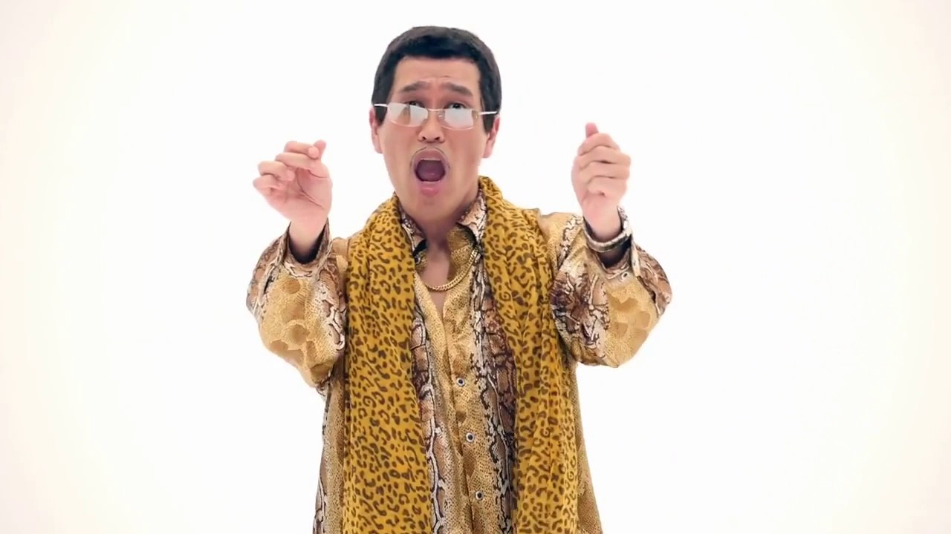
О чем мы?
Инф.
системы
ML

Slide 5
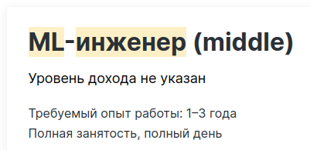
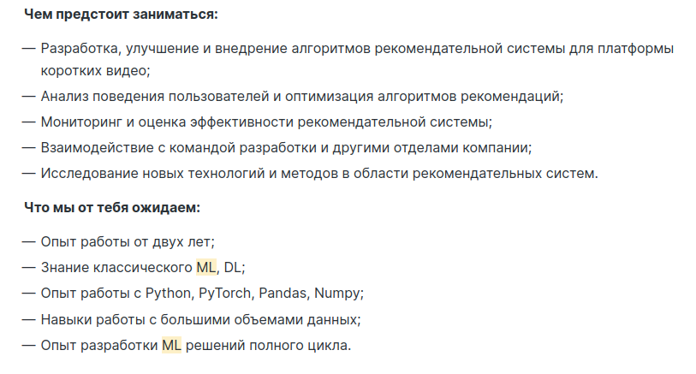
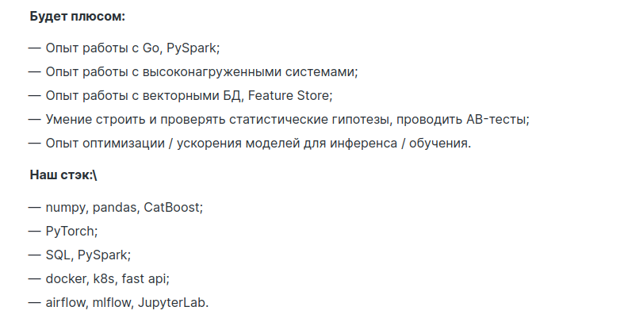

Slide 6
Задачи ML-инженера:
Переводит бизнес-запрос в задачу машинного обучения
Разрабатывает ML-решение для задачи
Создает микросервис предсказаний модели

Slide 7
Задачи ML-инженера:
Переводит бизнес-запрос в задачу машинного обучения
Разрабатывает ML-решение для задачи
Создает микросервис предсказаний модели

Slide 8
Переводит бизнес-запрос в задачу машинного обучения
Задача — повысить количество прослушиваний в музыкальном сервисе
Решение — Стандартная задача построения рекомендательной системы.
Требуется —
Понимание бизнеса —
а можем ли мы решить такую задачу и что для этого потребуется?
Кругозор алгоритмов, решающих разные типы задач

Slide 9
Разрабатывает ML-решение для задачи
Требуется:
Умение работать с библиотеками и фреймворками машинного обучения
Знания в области DS и ML
Навыки исследователя

Slide 10
Создает микросервис предсказаний
Требуется -
Понимание жизненного цикла моделей ML
Разбираться в системах контроля версий, принципах контейнеризации
Умение создавать микросервисы

Slide 11
Процесс разработки и внедрения ML моделей
Бизнес → Задача ML
Получение выборок
Research
Внедрение в продакшен

Slide 12
Процесс разработки и внедрения ML моделей
Бизнес → Задача ML
Получение выборок
Research
Внедрение в продакшен

Slide 13
Инструменты, изучаемые на курсе:
Docker
Autofeat, featuretools, mlxtend
MLFlow
Принципы HTTP API
FastAPI
Разработка модели для внедрения в продакшен
Вспоминаем:
Python (Pandas, Matplotlib)
SQL
...

